Slide 1
Universidade Aberta do SUS
Universidade Federal de Pelotas
Especialização em Saúde da Família
Modalidade à Distância
Turma 9
Melhoria da Atenção aos Usuários com Hipertensão e Diabetes na Unidade Básica de Saúde Contendas, Cocal/PI
Joel García Núnez
Orientadora: Cristina Dutra Ribeiro
Pelotas, 2016

Slide 2
Importância da ação programática
Priorização na atenção aos usuários hipertensos e diabéticos, realizando ações de promoção, prevenção e tratamento destas doenças.
Ampliar o acesso da população aos serviços de atenção básica.
Maior contato com o serviço de saúde promove maior adesão ao tratamento.

Slide 3
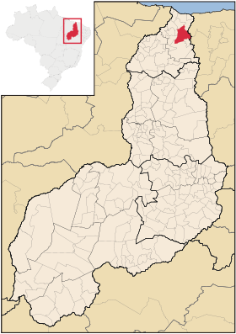
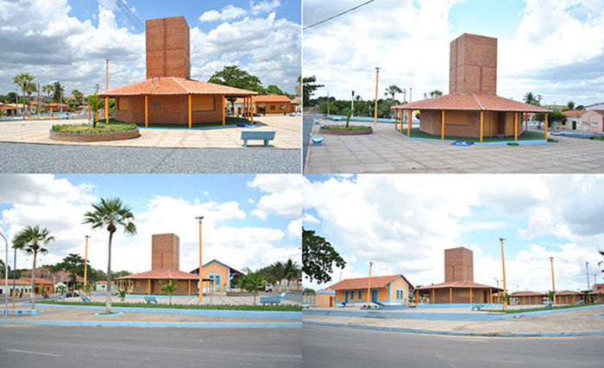
Caracterização do município Cocal. Piauí
Cocal - PI 226 km de Teresina-PI
População: 30.000 habitantes (IGBE 2014)
Habilitado como Gestão Plena da Atenção Básica.
14 UBS: 05 UBS Urbanas e 9 UBS rural.

Slide 4
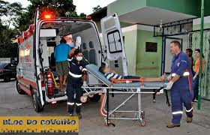
Caracterização do município Cocal-Piauí
Um hospital (serviços de pronto socorro e ambulatorial)
2 NASF
Não possui CEO
Não há atenção especializada
Exames complementares somente pela regulação do SUS em outro município

Slide 5
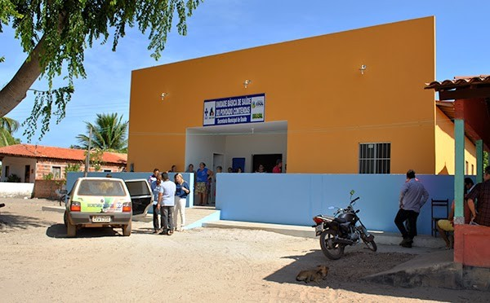
Caracterização da UBS Contendas- Cocal/Piauí
População vinculada: 3150 usuários
UBS reformada
Localizada em uma zona rural
Está em funcionamento há 10 anos
Tem dois turnos de atendimento e área de abrangência definida

Slide 6
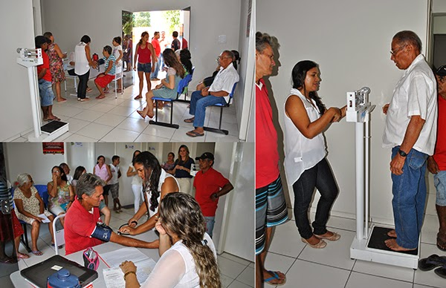
Caracterização da UBS Contendas – Cocal/Piauí
Uma equipe de ESF
- 1 médico
- 1 enfermeiro
- 2 técnica de enfermagem
- 8 ACS
- 1 auxiliares de serviço gerais
- 1 motorista
Recebe apoio do NASF
- assistente social
- fisioterapeuta
- nutricionista

Slide 7
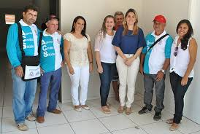
Situação da ação programática antes da intervenção
Não existia registro de usuários hipertensos e diabéticos.
Não se cumpriam os protocolos específicos.
Desconhecia-se o total do grupo alvo.

Slide 8
Objetivo Geral
Melhoria da Atenção aos Usuários com Hipertensão e Diabetes na Unidade Básica de Saúde Contendas, Cocal/PI
Prevenção, Promoção, reabilitação
Adesão ao tratamento
Visitas Domiciliares
Melhorar acolhimento
Melhorar a qualidade da atenção
Ampliar a cobertura

Slide 9
Objetivos Específicos
1. Ampliar a cobertura do atendimento às pessoas com HAS e/ou DM;
2. Melhorar a qualidade do atendimento ao usuário com HAS e/ou DM;
3. Melhorar a adesão da pessoa com HAS e/ou DM ao programa;
4. Melhorar o registro das informações referentes aos usuários atendidos;
5. Mapear as pessoas com HAS e/ou DM que se incluem no grupo de risco para doença cardiovascular;
6. Promover saúde.

Slide 10
Metodologia
Período: 12 semanas
Protocolo utilizado: Caderno nº 36 e 37 do Departamento de Atenção Básica-Estratégia para o Cuidado da pessoa com doença crônica: Diabetes Mellitus e Hipertensão Arterial (2013)
População alvo: 632 usuários hipertensos e 181 usuários diabéticos
Desenvolvimento de ações em quatro eixos
Monitoramento e avaliação
Organização e gestão do serviço
Engajamento público
Qualificação da prática clínica

Slide 11
Objetivos, Metas e Resultados
Objetivo 1: Ampliar cobertura dos hipertensos e/ou diabéticos.
Meta 1.1: Cadastrar 100% das pessoas com hipertensão no Programa de Atenção à Hipertensão Arterial Sistêmica e à Diabetes Mellitus da UBS.
Mês 1: 181 (37,8%)
Mês 2: 296 (61,8%)
Mês 3: 435 (90,8%)
Figura 01: Cobertura do Programa de Atenção à Hipertensão Arterial Sistêmica na unidade básica de saúde Contendas, Cocal/PI, 2015.

Slide 12
Objetivos, Metas e Resultados
Objetivo 1: Ampliar cobertura dos hipertensos e/ou
diabéticos.
Meta 1.2: Cadastrar 100% das pessoas com diabetes no Programa de Atenção à Hipertensão Arterial Sistêmica e à Diabetes Mellitus da UBS.
Mês 1: 48 (40,7%)
Mês 2: 76 (64,4%)
Mês 3: 115 (97,5%)
Figura 02: Cobertura do Programa de Atenção à Diabetes Mellitus na unidade básica de saúde Contendas, Cocal/PI, 2015.

Slide 13
Objetivos, Metas e Resultados
OBJETIVO 2. Melhorar a qualidade da atenção a hipertensos e/ou diabéticos.
Meta. 2.1. Realizar exame clínico apropriado em 100% das pessoas com hipertensão.
Meta. 2.2. Realizar exame clínico apropriado em 100% das pessoas com diabetes.
HAS
Mês 1: 181 (100%)
Mês 2: 296 (100%)
Mês 3: 435 (100%)
DM
Mês 1: 48 (100%)
Mês 2: 76 (100%)
Mês 3: 115 (100%)

Slide 14
Objetivos, Metas e Resultados
OBJETIVO 2. Melhorar a qualidade da atenção a hipertensos e/ou diabéticos.
Meta.2.3. Realizar exame dos pés em 100% das pessoas com diabetes a cada 03 meses (com palpação dos pulsos tibial posterior e pedioso e medida da sensibilidade).
Mês 1: 48 (100%)
Mês 2: 71 (93,4%)
Mês 3: 115 (100%)
Figura 03: Proporção de pessoas com diabetes com o exame dos pés em dia na unidade de saúde Contendas, Cocal/PI, 2015.

Slide 15
Objetivos, Metas e Resultados
OBJETIVO 2. Melhorar a qualidade da atenção a hipertensos e/ou diabéticos.
Meta 2.4 e 2.5: Garantir a 100% das pessoas com hipertensão e diabete a solicitação/realização de exames complementares em dia de acordo com o protocolo.
Mês 1: 0 (0%)
Mês 2: 0 (0%)
Mês 3: 96 (22,1%)
Mês 1: 0 (0%)
Mês 2: 0 (0%)
Mês 3: 24 (20,9%)
HAS
DM

Slide 16
Objetivos, Metas e Resultados
OBJETIVO 2. Melhorar a qualidade da atenção a hipertensos e/ou diabéticos.
Meta 2.6 e 2.7: Priorizar a prescrição de medicamentos da farmácia popular para 100% das pessoas com hipertensão e diabete cadastradas na UBS.
Mês 1: 150 (82,9%)
Mês 2: 242 (81,8%)
Mês 3: 381 (87,6%)
Mês 1: 38 (79,2%)
Mês 2: 61 (80,3%)
Mês 3: 95 (82,6%)
HAS
DM

Slide 17
Objetivos, Metas e Resultados
OBJETIVO 2. Melhorar a qualidade da atenção a hipertensos e/ou diabéticos.
Meta 2.8 e 2.9. Realizar avaliação da necessidade de atendimento odontológico em 100% das pessoas com hipertensão e diabete.
Mês 1: 113 (62,4%)
Mês 2: 228 (77,0%)
Mês 3: 435 (100%)
Mês 1: 26 (54,2%)
Mês 2: 54 (71,1%)
Mês 3: 115 (100%)
HAS
DM

Slide 18
Objetivos, Metas e Resultados
OBJETIVO 3: Melhorar a adesão de pessoas com hipertensão e/ou diabetes.
Meta 3.1 e 3.2. Buscar 100% das pessoas com hipertensão e diabete faltosas às consultas na UBS conforme a periodicidade recomendada.
Mês 1: 0 (0%)
Mês 2: 90 (92,8%)
Mês 3: 202 (100%)
Mês 1: 0 (0%)
Mês 2: 20 (100%)
Mês 3: 57 (96,6%)
HAS
DM

Slide 19
Objetivos, Metas e Resultados
OBJETIVO 4: Melhorar o registro das informações.
Meta 4.1 e 4.2. Manter ficha de acompanhamento de 100% das pessoas com hipertensão e diabete.
Mês 1: 181 (100%)
Mês 2: 239 (80,7%)
Mês 3: 435 (100%)
Mês 1: 48 (100%)
Mês 2: 63 (82,9%)
Mês 3: 115 (100%)
HAS
DM

Slide 20
Objetivos, Metas e Resultados
OBJETIVO 5: Mapear o risco para doença cardiovascular das pessoas com hipertensão e/ou diabetes.
Meta 5.1 e 5.2. Realizar estratificação do risco cardiovascular em 100% das pessoas com hipertensão diabetes.
Mês 1: 181 (100%)
Mês 2: 239 (80,7%)
Mês 3: 435 (100%)
Mês 1: 48 (100%)
Mês 2: 63 (82,9%)
Mês 3: 115 (100%)
HAS
DM

Slide 21
Objetivos, Metas e Resultados
OBJETIVO 6: Promover a saúde de pessoas com hipertensão e/ou diabetes.
Meta 6.1 e 6.2. Garantir orientação nutricional sobre alimentação saudável, prática regular de atividade física, risco do tabagismo e orientações sobre higiene bucal a 100% das pessoas com hipertensão e com diabete.
HAS
Mês 1: 181 (100%)
Mês 2: 296 (100%)
Mês 3: 435 (100%)
DM
Mês 1: 48 (100%)
Mês 2: 76 (100%)
Mês 3: 115 (100%)

Slide 22
Discussão
IMPORTÂNCIA DA INTERVENÇÃO
EQUIPE
MAIS UNIDA E INTEGRADA.
SERVIÇO
ACOLHIMENTO MAIS EFICAZ.
COMUNIDADE
MAIS PERTO DA EQUIPE.
MAIS ORGANIZADA E COMPROMETIDA
MAIS CAPACITADA.
AGENDAMENTO ADEQUADO DAS CONSULTAS.
DEFINIÇÃO DAS ATRIBUIÇÕES DOS MEMBROS DA EQUIPE.
MAIS E MELHOR ATENDIDA.

Slide 23
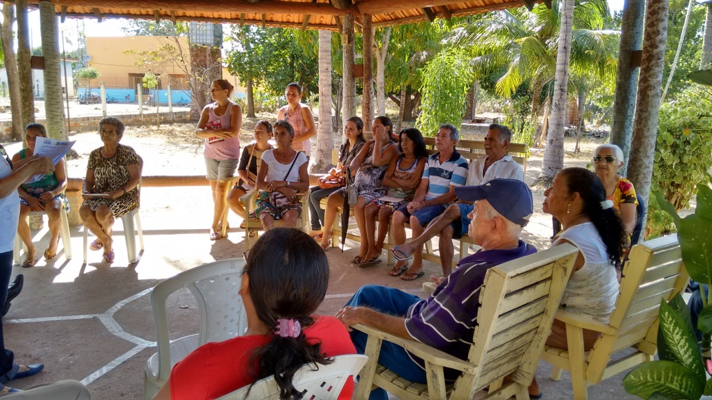
Nível de incorporação da intervenção a rotina do serviço
Esta sendo incorporada a rotina do serviço
Ampliar a conscientização da comunidade sobre a necessidade de priorização da atenção dos hipertensos e diabéticos em especial os de alto risco

Slide 24
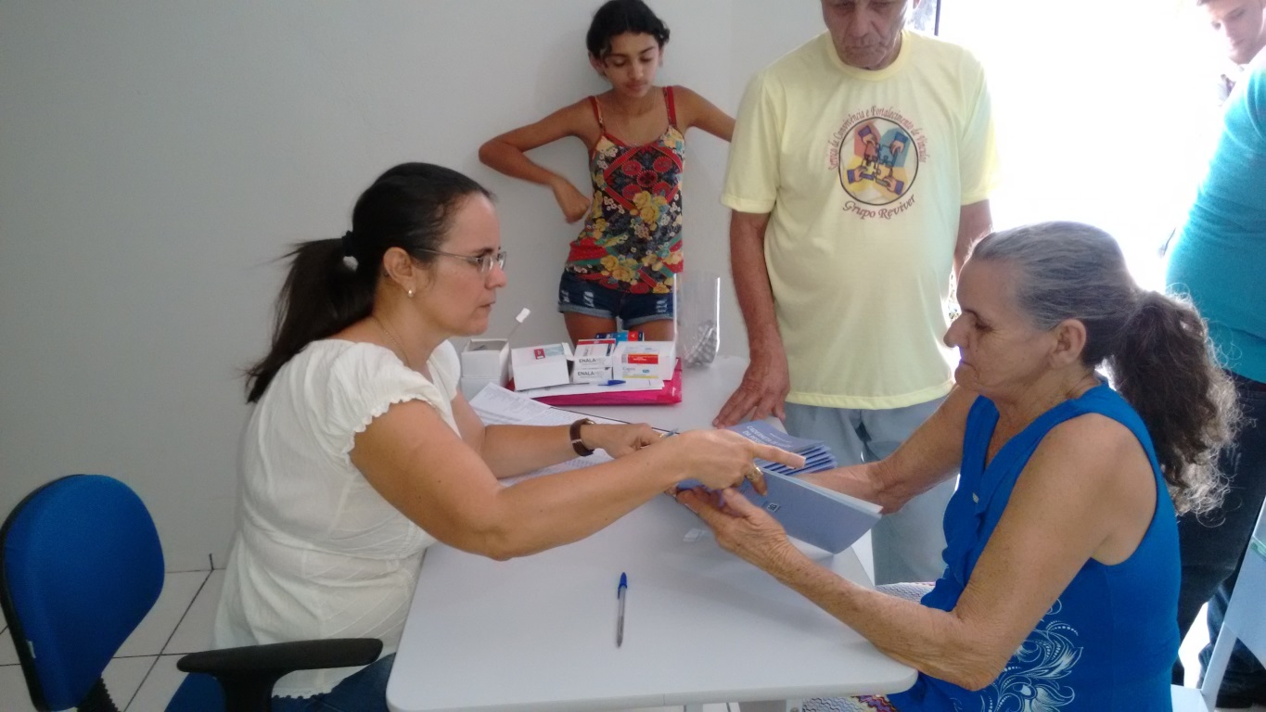
Nível de incorporação da intervenção a rotina do serviço
Adequar as ﬁchas dos hipertensos e diabéticos para poder coletar e monitorar todos os indicadores da intervenção que desenvolvemos

Slide 25
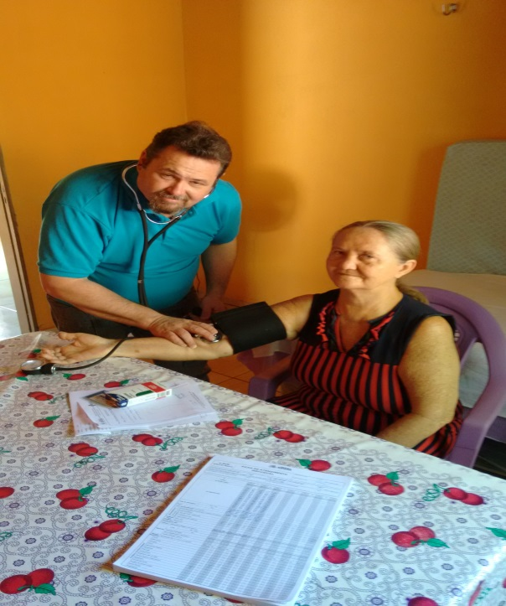
Nível de incorporação da intervenção a rotina do serviço
A avaliação realizada para os hipertensos e/ou diabéticos através da aplicação das fichas pelos profissionais.
Dar continuidade ao cronograma de encontros previstos para a realização de atividades educativas.

Slide 26
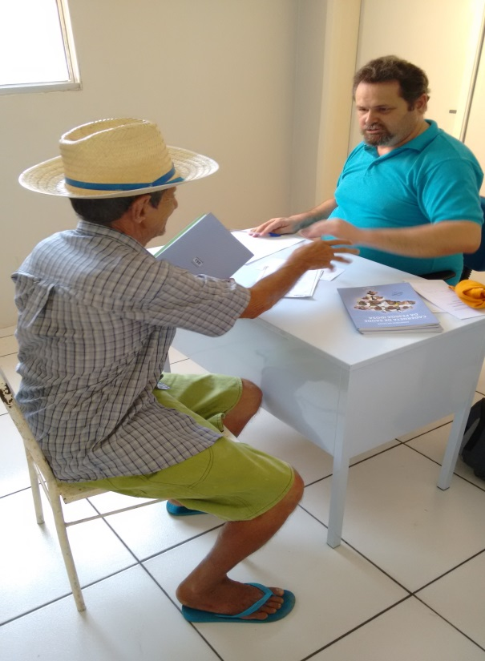
Nível de incorporação da intervenção a rotina do serviço
Realização de atividades de educação em serviço, através das capacitações.
Número de cadastrados provavelmente aumentará com este estabelecimento da rotina da equipe.

Slide 27
Reflexão critica sobre o processo pessoal de aprendizagem
Significou novos conhecimento acerca da Estratégia Saúde da Família (ESF).
Oportunidade de mudança no processo de trabalho e dos membros da equipe, além da valorização profissional.
Possibilitou o desenvolvimento sobre a importância de se realizar, junto à equipe, ações de educação em saúde.
Fazê-lo em serviço e compartilhar, dividir todo o aprendizado com a equipe e colocar em prática todo o conhecimento, e empregá-lo junto à comunidade.

Slide 28
Reflexão critica sobre o processo pessoal de aprendizagem
Aprendizados mais relevantes foram, o planejamento das ações em saúde, o conceito e organização da demanda espontânea na ESF e a organização do processo de trabalho dos membros da equipe.
As ações desenvolvidas serão aplicadas em outras áreas de cobertura como a assistência à saúde do idoso.

Slide 29
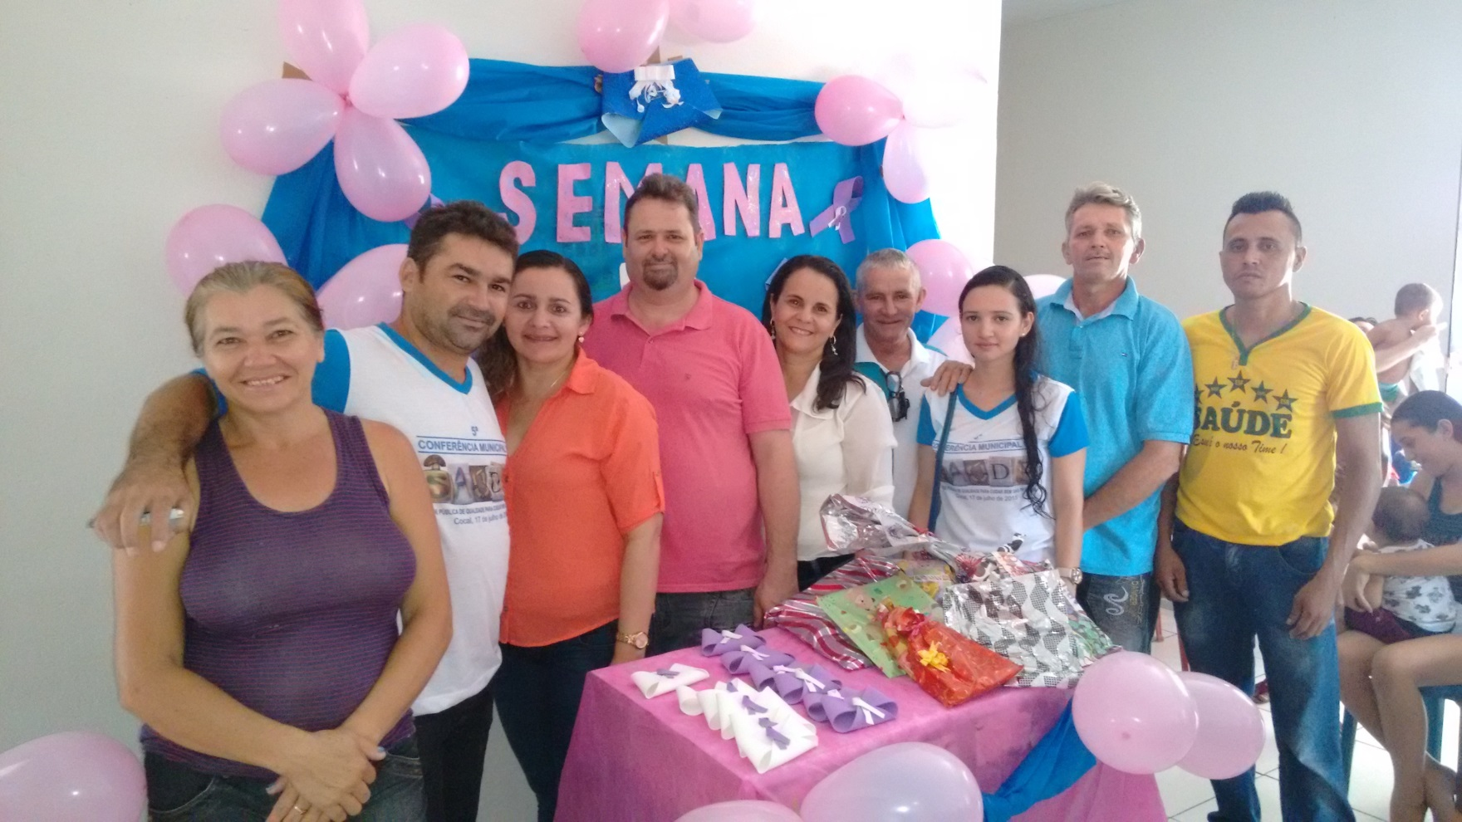
Obrigado

